Slide 1
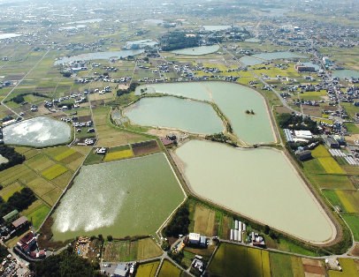
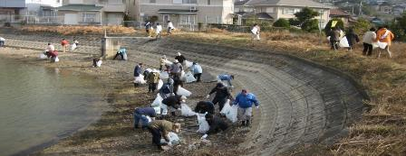
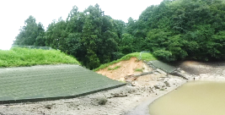
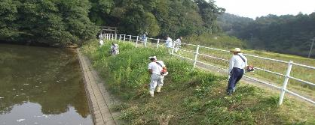
発行：新潟県上越地域振興局農林振興部
農業用ため池を
所有・管理している皆様へ
農業用ため池の
届出制度が始まります
農業用ため池の
届出制度が始まります
平成30年７月豪雨など、近年、豪雨等により多くの農業用ため池が被災し甚大な被害が発生しています。このため、農業用ため池の情報を適切に把握し、決壊による災害を防止するため、「農業用ため池の管理及び保全に関する法律」が制定されました。（令和元年7月1日施行）
農業用ため池の所有者や管理者の方は、施設に関する情報を県に届け出ることが必要となります。
Ｑ 届出が必要となるため池は？ ⇒
農業用に利用されるため池です。（養鯉、防火用除く）
※現在農業用に利用されていない施設でも、過去に農業用
に利用され、 今でも利用可能な状態にある場合には、届
出が必要です。
Ｑ 届出の期限は？ ⇒
法律の施行日以後、農業用ため池を設置や廃止する時、又は届出情報に変更があった場合、遅滞なく届出する必要があります。
※法律の施行日前に設置された施設については、施行日
から６か月以内に届出をする必要があります。
Ｑ 届出をすべき人は？ ⇒
農業用ため池の所有者です。
※法律の施行日前に設置された施設については、所有者
又は管理者のいずれかです。
Ｑ 届出先は？ ⇒
市へご提出いただき、市が県へ届出ます。
届出すべき情報や届出様式等の詳細は、裏面下部までお問い合わせください。

Slide 2
防災上重要な農業用ため池を
県が指定する制度も始まります
防災上重要な農業用ため池を
県が指定する制度も始まります
決壊による水害その他の災害により周辺の区域に被害を及ぼすおそれがある農業用ため池を、県が「特定農業用ため池」に指定します。
注）「防災重点ため池」のうち、行政機関が所有する施設を除いたものが、
法律による「特定農業用ため池」に指定されることになります。
＜指定基準＞
① ため池から100m未満の浸水区域内に家屋、公共施設等がある。
② ため池から100～500mの浸水区域内に家屋、公共施設等があり、かつ貯水量が1,000m^{３}以上である。
③ ため池から500m以上の浸水区域内に家屋、公共施設等があり、かつ貯水量が5,000m^{３}以上である。
④ 地形条件、家屋等との位置関係、維持管理の状況等から県及び市が必要と認めるもの。
Ｑ
特定農業用ため池に指定されると？
① ため池をより適正に管理する必要があります。
法律に基づき登録されたため池は、洪水吐の土砂撤去や堤体の草刈り、防災工事を行うなどの適正な管理を行い、決壊による被害の発生を防止することが義務付けられます。
登録されたため池は、より厳正な管理が求められ、必要な場合に、県による防災工事の代執行や、市が管理権を取得し、必要な措置を行うことも検討することになります。
② 堤体の掘削や竹木の植栽等の行為は許可が必要となります。
特定農業用ため池において、堤体の掘削、竹木の植栽、洪水吐の形状を変更する行為など、ため池の保全に影響を及ぼすおそれのある行為は、県の許可が必要になります。
土地改良法に基づく土地改良事業、堆積土砂のしゅんせつや堤体の修繕等の管理行為、非常災害
時の応急措置、決壊を防止するために行う防災工事は許可が必要な行為には該当しません。
③ ハザードマップ等を作成し、災害時の円滑な避難を図ります。
市は、特定農業用ため池の決壊等に関する情報の伝達方法、避難場所や避難経路を記載したハザードマップ等を作成し、地域住民への周知に努めます。
制度の詳細は、下記までお問い合わせください。
（問い合わせ先）
上越地域振興局農用地課 ℡ 025-526-9579
（届出書の提出先）
妙高市役所農林課農地林政係 ℡ 0255-74-0029

